Slide 1
The maximum intensity of tropical cyclones in axisymmetric numerical model simulations.
Reference:
Bryan, G. H., and R. Rotunno, 2009, The maximum intensity
of tropical cyclones in axisymmetric numerical model
simulations. Mon. Wea. Rev., 137, 1770–1789.
報告人：986201023 林柏旭

Slide 2
大綱
關鍵字
前人研究
簡介
研究方法
敏感度測試
結論

Slide 3
關鍵字
Axisymmetric Numeric Model-軸對稱數值模式
使用柱座標(r,θ,z)，並假定颱風為一軸對稱系統，如此便不會有θ向上的變化
其計算所需之開支較少
在設計上較為容易
缺乏三維特徵：如颱風眼、眼牆中的中尺度渦旋、邊界層中的 、高層非對稱外流噴流、徑向渦度梯度
Maximum Intensity-最大強度
風速之最大切向強度
滾轉渦旋

Slide 4
前人研究
研究熱帶氣旋最大強度的方法有以下三種：
解析法
利用控制方程，及對TC中部份過程的假設來分析颱風
如Emanuel(1986,1988,1995), Holland(1997)的位渦強度理論
統計分析
利用大量觀測資料，將強度視為環境因子的函數(如海溫)
DeMaria & Kaplan(1994),Whitney & Hobgood(1997), Zengetal(2007)
數值模擬
將弱的熱帶氣旋放進特定的環境場中，再對時間積分使其發展
如Rotunno & Emanuel(1987)、 Persing & Montgomery(2005)所使用的軸對稱數值模式

Slide 5
簡介
使用數值模式的優點
只要會用就好
不需要非常多的觀測資料
使用數值模式的缺點
控制方程及參數化法需準確的描述TC中所有重要過程
網格解析度需足以解析TC的重要特徵，模式中也需正確包含無法解析的亂流運動
研究目的：
找出數值模式中能夠最大可能強度之因素

Slide 6
研究方法
以Bryan & Fritsch(2002) 的可壓縮的非靜力雲模式為基礎，再根據Rotunno & Emanuel (1987, RE87)的研究，設定成軸對稱的模式後逕行模擬
本次實驗中所用之模式與RE87之比較
相同 | 改進
．可壓縮非靜力模式 ．網格交錯形式 ．亂流的參數化法 ．描述輻射、微物理過程的方法 | ．於可逆的飽和狀況下，數學上 能使總質量、能量保守的方程組 ．包含 ．對 models有更準確的數值方法
耗散加熱
Split-Explicit compressible

Slide 7
研究方法-數值方法
時間積分：3rd RK using integration
為了增進穩定度與準確度，加入弱的三維輻散耗散
為了使總含水量保守，對qv、ql的平流採
使用封閉的側邊界條件，在積分上相對於開放式設定來說可產生較為穩定的解
對邊界上的u/v/w採用牛頓耗散以避免重力波的反射
積分六天後達到穩定，積分12天後，由於使用保守的方程組，人為的質量能量損耗為初始值的0.05％
Split-Explicit
正定平流法

Slide 8
研究方法-控制方程
動量方程：
連續方程：
位溫方程：
水汽混合比守恆方程：
七條方程式，七個變數：u, v, w, π’, θ, qv, ql
Notes:
u/v/w:圓柱座標下的風速，π‘:無因次化p’，f:柯氏力，g:重力加速度，θ:位溫
N:高層牛頓耗散，消除垂直重力波用，qcond:水與水汽間的凝結/蒸發率
ρd:乾空氣密度，R:輻冷效應，vt:液態水終端落速

Slide 9
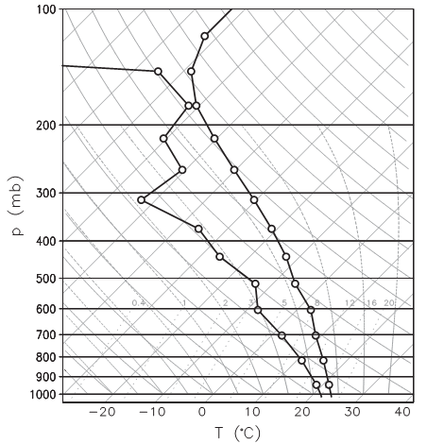
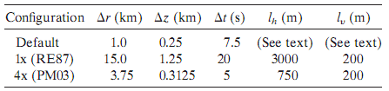
研究方法-模式設定
初始條件、參數化法、微物理過程與RE87相同
為了進行較高解析度的模擬，將RE87中的探空資料做內插(底層向下外插)
domain size： 1500km x 25km
SST：攝氏26.15度
地表熵交換係數CE=地表動量交換係數CD
R=2K / day
Vt=7 m/s
忽略冰過程

Slide 10
敏感度測試
探討在相同的初始條件、邊界條件下，不同數值模式設定所得的vmax
以下結果皆針對軸對稱模式做探討，僅著重於影響較為顯著的因素，不討論其餘相對較小之影響，如：
冰微物理過程
water conservation（如正定平流法的使用）
較大的domain size
初始渦旋的大小以及強度
precipitation mass sink effect

Slide 11
敏感度測試
觀測結果
大西洋：當海溫攝氏26度，最大強度約50m/s
-DeMaria & Kaplan(1994)
東北太平洋：最大強度約61.1m/s
-Whitney & Hobgood(1997)
最大強度：皆為近地表持續1min的風速
數值模式輸出結果
為模式網格點四天(第8到第12天)的平均值，最大值通常出現在PBL之上（1km）
vmax通常有比地表上的風速（模式最底層）大20%之現象，故將觀測所得強度加20%→70m/s
Notes:
觀測、模式所得風速有點不同，其實不大能直接比較

Slide 12
敏感度測試-網格間距
不少研究顯示對水平網格間距≧1km時，當間距變小，模擬出的強度會增加(可解析眼牆中非靜力過程)
實驗方法：
逐漸降低網格間距，直到vmax得到一個收斂的值
模式設定：
將擴散設定成最小：將Turbulence length scale設成很小，lh=187.5m lv=50m
軸對稱數值模式及其他二維模式無法明確的產生實際的亂流，必須要靠參數化來包含亂流效應
因參數化法有著很大的差異，這裡求出的設定可能無法在三維模式中得出收斂的解

Slide 13
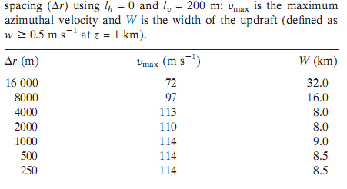
敏感度測試-垂直/水平網格間距
△z增加，強度也增加，邊界層會沒有辦法被良好的解析出來，而且會有較深的現象（△z ≧ 500m）
當眼牆能被較好的解析時，TC的強度也隨之增強，當△r≦1km，眼牆寬度約八公里，繼續提高解析度並不會使寬度改變
研究發現可以採用不固定的△r：
當r<64km：△r=1km
之後△r漸增到16km，直到r=1500km
結果跟將△r固定為1km的結果相同，可減少運算時間
選用△r=1000m、△ｚ＝250m
Notes:
不同的model，不同的參數化會得到不同的結果

Slide 14
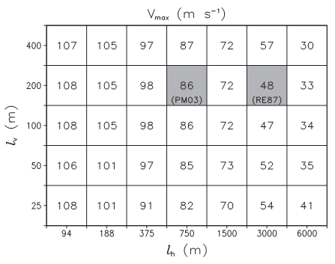
敏感度測試-Turbulence length scale
軸對稱數值模式最不確定的部份就是那些無法表示的運動（如所有非對稱的運動）的參數化
沒有理論可以定量的決定該用多大的lh、lv
模式對lh很敏感
Notes:
此外除了尺度比網格還要小的運動，軸對稱模式也不能解析三維運動，如颱風眼、眼牆中的中尺度渦旋、邊界層中的roll vortices、高層非對稱外流噴流、徑向渦度梯度
像RE87是經由trial and error以及客觀的分析輸出結果進而求出這個值
RE87與PM03的不同是由於它定義了lh為一個係數乘上△r，PM03所用的△r也比較小
RE87的code中，將係數控制不變，當△r改變，turbulent tendency也會改變，

Slide 15
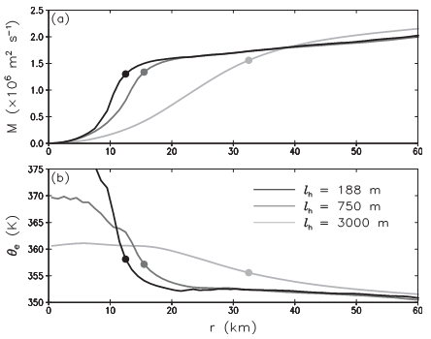
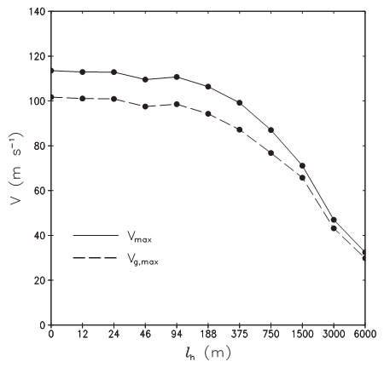
敏感度測試-Turbulence length scale
當lh>1500m時vg跟vmax很接近
隨著側向擴散的減小（lh變小）vmax明顯大於vg
此現象與非平衡流的存在有關
而vmax也會超出此環境的最大可能強度
lh大：亂流擴散強，使梯度較弱
lh小：環境角動量較易被帶入環流中心，使vmax較大
增加解析度應該可以得出更強的梯度，但在本實驗中卻沒有
最大梯度風
Notes:
lh=0：流體成為無黏滯流

Slide 16
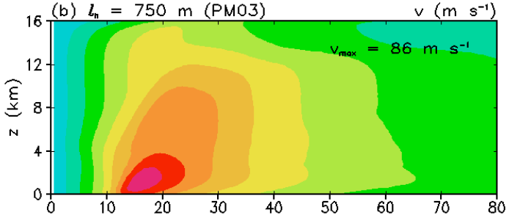
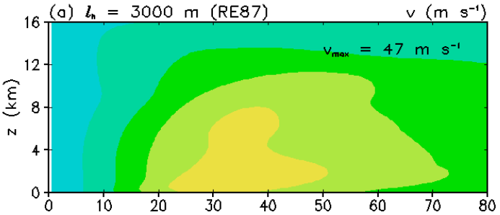
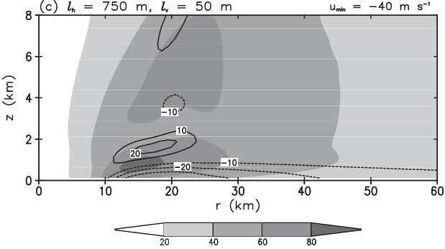
敏感度測試-Turbulence length scale
低估最大強度，但徑向入流符合觀測值
最大風速半徑縮小，強度增強，最大徑向入流也變大
徑向入流深度2km，稍大於觀測值
Notes:
進一步探討當提高解析度是否可以得到更強的強度，結果是不行
Ｂ圖可視為比較極端的ｃａｓｅ

Slide 17
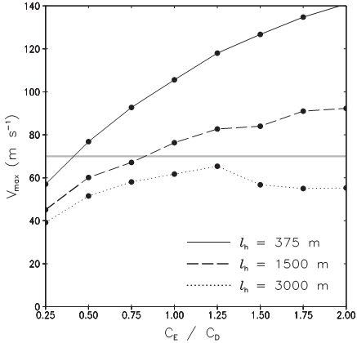
敏感度測試-地表交換係數比
模式及理論分析證實最大強度對地表熵、動量交換係數比很敏感（對風速較強時的狀況還不是很明朗）
假設邊界層頂無黏滯流，Emanuel(1986,1995)導出關係式
亂流強度越弱，越接近理論值（接近無黏滯）
lh增大，相依性截然不同

Slide 18
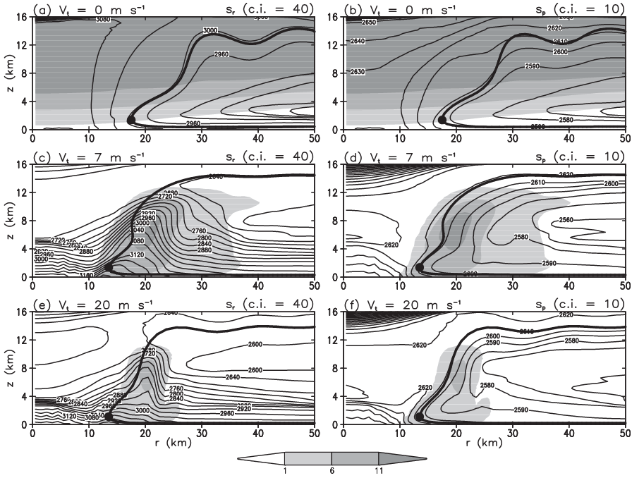
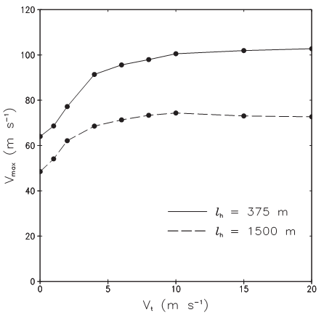
敏感度測試-液態水終端落速
當 則此液體將有7m/s之終端落速
終端落速較大，所得強度較強
Vt→0，水滴不被移除=>浮力弱、強度弱
Vt→∞，水滴迅速移除=>浮力大、強度大
終端落速的些微改變會讓強度變很多
當沒有亂流效應，則總濕熵隨氣塊運動應保守
Vt=0 →可逆熱力過程
強Vt →假絕熱過程
實驗顯示在Vt<5m/s時，強度變化受其影響很大
Notes:
較大的Vt有較強的強度
浮力大，空氣柱底部的p’小，會有較低的壓力，也因此有較強的風

Slide 19
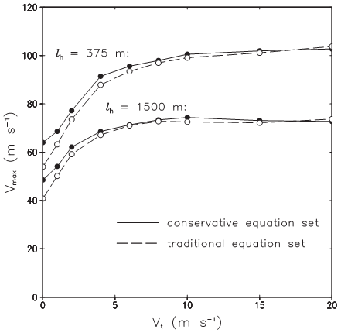
敏感度測試-方程組
本模式特點之一：採用數學上能讓可逆熱力過程的濕氣流內能保守
多數非靜力cloud-scales模式使用忽略了水的熱容量的近似方程
因此當液態水含量大時會造成較冷的現象
當Vt≧5m/s，兩者差異較小
由於傳統方程式組的設計類似於假絕熱，此時水含量較少，所以其所含的熱可以忽略
當Vt≤5m/s，兩者差異較明顯
傳統方程式組所得之強度約弱了10-20%，因本模式所用之方程組採用可逆熱力過程
Notes:
不清楚用傳統的方程式是否會有很大的差異，於是有此實驗

Slide 20
結論
與RE87模式相比，本實驗強度弱了10%
敏感度實驗發現以下設定可以得到最大強度
△ r≤1km △z≤ 250m
於徑向無黏滯流
假絕熱熱力過程（液態水落速>10m/s）
能夠使內能保守的方程組（若液態水落速沒有很大時）
有些模式設定也得到了不真實的結果
使用無黏滯流的設定產生了大於119m/s的風速
真實颱風不是無黏滯的
真實颱風無法套用假絕熱熱力過程
這些問題指出了發展解析模式的問題，因為對這些極端狀況下的控制方程都是最簡單、最容易處理的

Slide 21
結論
模擬出的颱風強度與結構對亂流強度很敏感
徑向的亂流降低了眼牆中角動量的徑向梯度限制了最大強度（較大的環境角動量不易進到颱風內）
亂流也減少了純量（θ、qv、ql）的徑向梯度（因為熱力風平衡的近似造成使強度較弱）
亂流參數化是軸對稱模式中有著最大不確定性的一環，與觀測結果比較，lh=1500m及lv=100m是個較為合理的設定
在颱風強度較強時，其與CE/CD之比不太相干
即時強度預報的難處可能有一部分跟NWP模式中亂流的設定有關，也可能是對颶風中亂流的缺乏瞭解
Notes:
與交換係數比的相干性與前人所研究得出的結果不同

Slide 22
Merci pour votre patience.
Thanks for your patience.

Slide 23
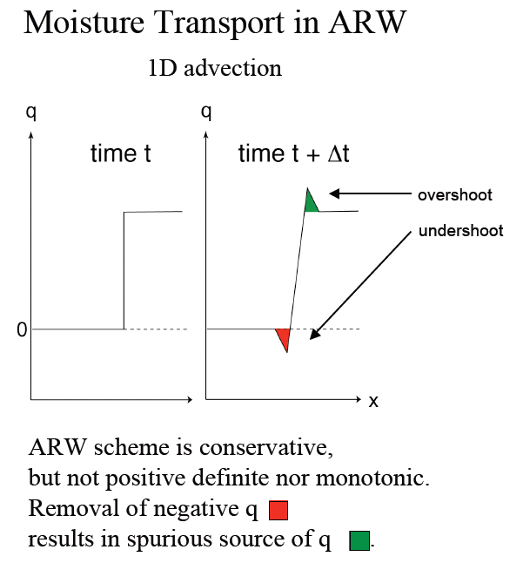
Positive definite advection scheme
正定平流法
Ref: Monotonic and Postive Definite Transport Options in the ARW V3.1 Release

Slide 24
Split-Explicit Model
分割外顯式模式
對可壓縮的非靜力運動方程做積分時，所產生的高頻波會限制可積分的時間總長（時間一長使結果不穩定）
courant number:
對大氣有顯著影響的物理量積分時採用適當的△t，反之則採用較小的△t來針對影響其傳遞的項做積分（如聲波）以維持運算上的效率
此法與semi-split的方法相比有著較佳的計算效率
Ref.:
Klemp, J.B., W.C. Skamarock, and J. Dudhia, 2007: Conservative Split-Explicit Time Integration
Methods for the Compressible Nonhydrostatic Equations. Mon. Wea. Rev., 135, 2897–2913.
Notes:
積分時間分割法是分割外顯式(split-explicit scheme, Madala 1981)的積分時間分割法。
此方法將模式中屬於重力波的計算項（輻散與重力位）與屬於Rossby Wave的計算項（速度與溫度）以不同的積分時間做運算。此模式中只有外重力波與最快的內重力波以不同的積分時間間隔處理。

Slide 25
Dissipative Heating
耗散加熱
分子尺度的摩擦作用造成動能的耗散，經由動能轉為熱能，進而加熱大氣
Ref.:
Bister M. and K. A. Emanuel, 1998,Dissipative heating and hurricane intensity. Meteorol. Atmos.
Phys. 65, 233-240

Slide 26
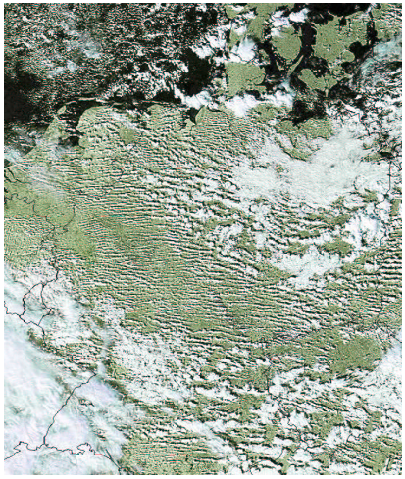
Roll vortices in Boundary Layer
邊界層中的滾轉渦旋
其起源可歸因於Ekman layer中非成層流的不穩定性以及在不穩定成層流的狀況下浮力造成的不穩定性
當強風過山後順地形往下運動，若伴隨再蒸發冷卻順地形加速下衝，其風速可以是達到山頂時的2-3倍，可能在下游處形成流線跳躍區，此區因風速劇烈改變通常會形成horizontal roll vortices
Clouds organized into rows due to roll-vortices
in the atmospheric boundary layer
Ref.:
陳俐如,2007:淺談亂流-山岳波,飛航天氣 第七期,32-37
Etling D. and M. Gryschka,2004: Roll Vortices in the Atmospheric Boundary Layer
Notes:
或是滾軸渦旋
the origin of roll vortices is attributed to classical Ekman layer instability for unstratified flow and to buoyancy  induced instability in unstably stratified cases

